Slide 1
Part 1：Homework-12讲解

Slide 2
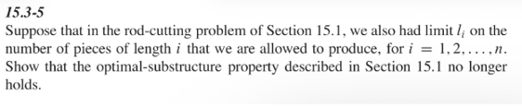
标准钢条切割的最优子结构：
若长度为 n 的钢条的最优切割方案是 n = i + (n-i)，则 (n-i) 的部分必须也是最优的。
这个性质成立的前提是：子问题之间相互独立，父问题的选择不会影响子问题的可用资源。
现在加上了数量限制 l_i，这个性质会被破坏。
带数量限制后，子问题不再独立，父问题的选择会改变子问题的可用资源（配额），因此最优子结构不再成立，标准的动态规划解法无法直接使用，需要改为带状态（记录剩余配额）的 DP，复杂度会显著上升。
Notes:
钢条切割问题中，每种长度 i 的钢条最多只能生产 l_i 个，证明最优子结构性质不再成立。
若 n 的最优解中包含一段长度为 i 的钢条，则剩余部分 \(n-i\) 的切割方案也必须是长度为 \(n-i\) 钢条的最优解。

Slide 3
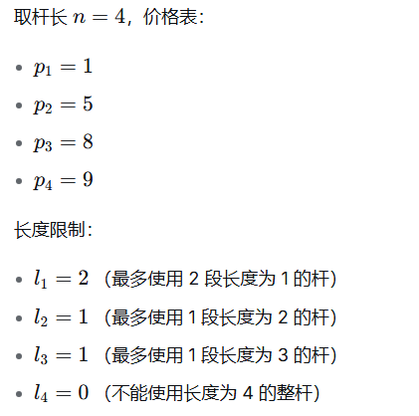
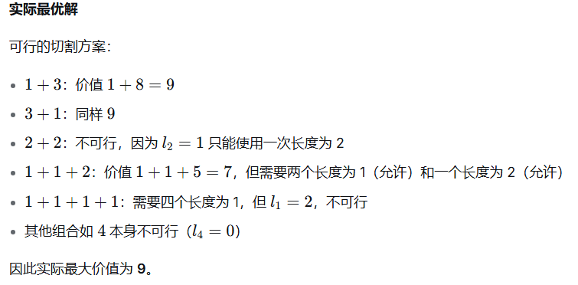
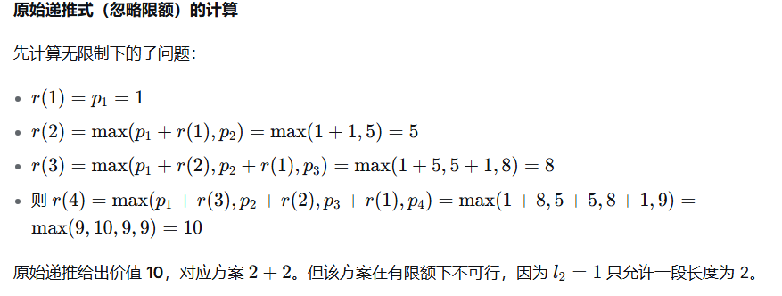
添加长度上限后，原来的最优子结构性质（仅依赖剩余长度）不再成立。正确的子问题必须同时包含剩余长度和剩余限额信息，此时最优子结构仍存在，但状态空间更复杂。

Slide 4
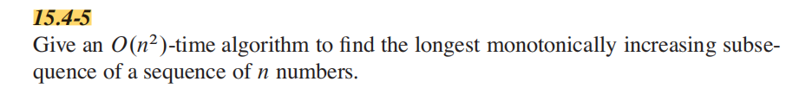
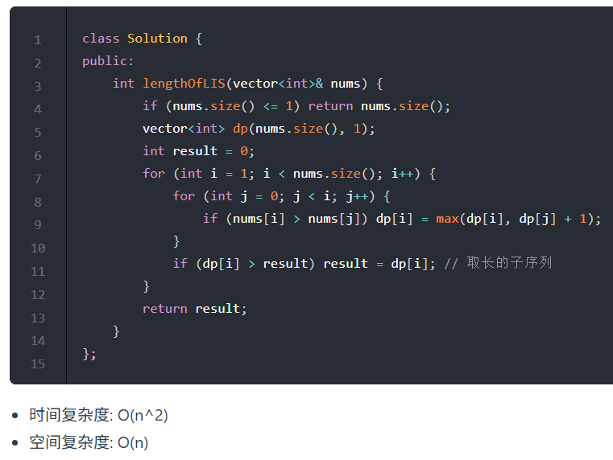
动态规划
定义子问题
L[i]：以 A[i] 结尾的最长递增子序列的长度。
目标：求 max(L[1..n])。
状态转移方程
初始：L[i] = 1（每个元素本身就是长度为 1 的子序列）。
对于每个 i，遍历 j < i：
若 A[j] < A[i]，则 L[i] = max(L[i], L[j] + 1)。
位置i的最长升序子序列等于j从0到i-1各个位置的最长升序子序列 + 1 的最大值。
Notes:
最长递增子序列（LIS）的 O (n²) 算法

Slide 5
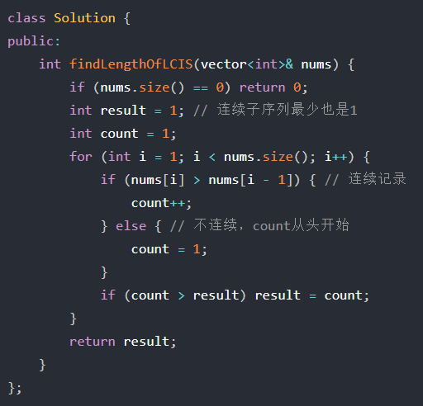
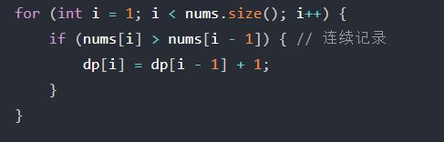
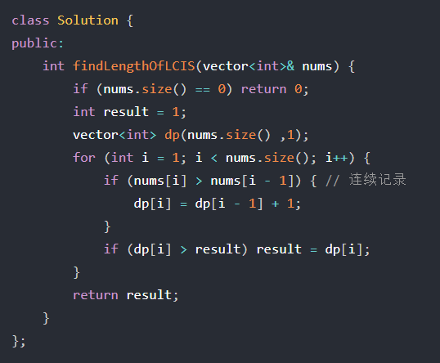
最长连续递增序列
贪心
这道题目也可以用贪心来做，也就是遇到nums[i] > nums[i - 1]的情况，count就++，否则count为1，记录count的最大值就可以了。
因为本题要求连续递增子序列，所以就只要比较nums[i]与nums[i - 1]，而不用去比较nums[j]与nums[i] （j是在0到i之间遍历）。
既然不用j了，那么也不用两层for循环，本题一层for循环就行，比较nums[i] 和 nums[i - 1]。

Slide 6
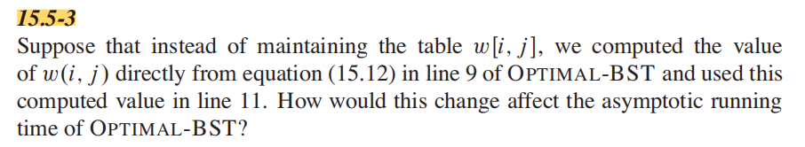

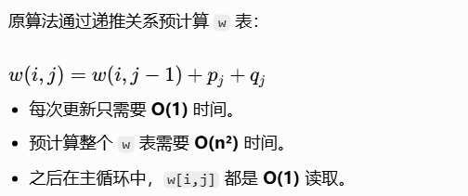
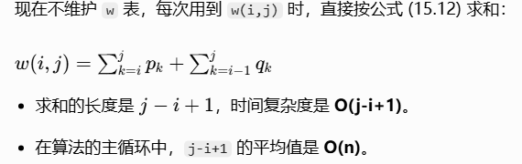
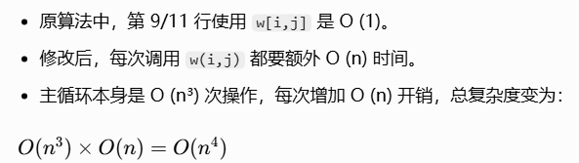
Notes:
原 OPTIMAL-BST 算法会预计算并维护一个 w[i,j] 表，现在改成：
不维护 w[i,j] 表，每次用到 w(i,j) 时直接用公式 (15.12) 现场计算，问对算法的渐近时间复杂度有什么影响。

Slide 7
Part 3：习题补充

Slide 8
Question1: Best Time to Buy and Sell Stock
Description: You are given an array prices where prices[i] is the price of a given stock on the ith day. You want to maximize your profit by choosing a single day to buy one stock and choosing a different day in the future to sell that stock.
Returned Value: Return the maximum profit you can achieve from this transaction. If you cannot achieve any profit, return 0.
Example 1:
Input: prices = [7,1,5,3,6,4]
Output: 5
Explanation: Buy on day 2 (price = 1) and sell on day 5 (price = 6), profit = 6-1 = 5.Note that buying on day 2 and selling on day 1 is not allowed because you must buy before you sell.
Example 2:
Input: prices = [7,6,4,3,1]
Output: 0
Explanation: In this case, no transactions are done and the max profit = 0
Notes:
买卖股票的最佳时机
给定一个数组 prices ，它的第 i 个元素 prices[i] 表示一支给定股票第 i 天的价格。
你只能选择 某一天 买入这只股票，并选择在 未来的某一个不同的日子 卖出该股票。设计一个算法来计算你所能获取的最大利润。
返回你可以从这笔交易中获取的最大利润。如果你不能获取任何利润，返回 0 。

Slide 9
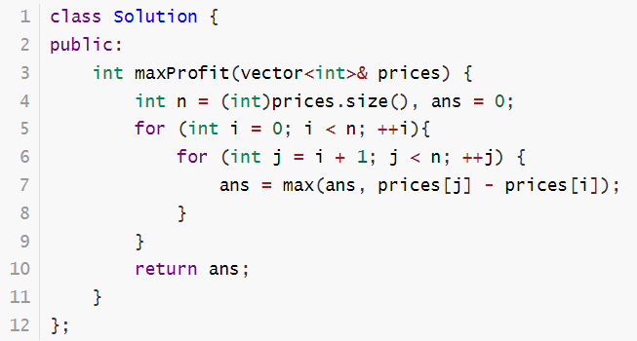
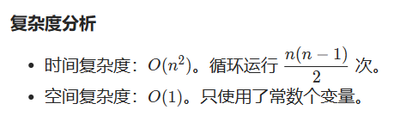
Answer
找出给定数组中两个数字之间的最大差值（即，最大利润）。此外，第二个数字（卖出价格）必须大于第一个数字（买入价格）。
方法一：暴力法
Notes:
找最优间距了。

Slide 10
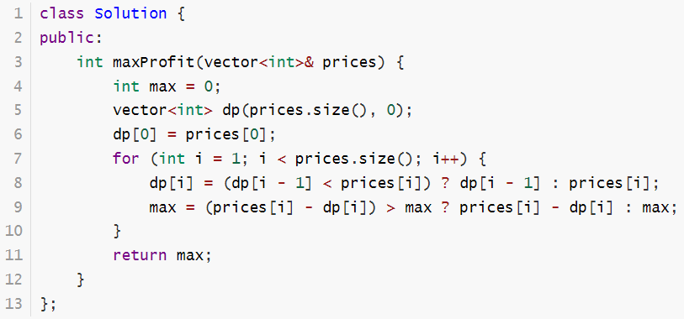
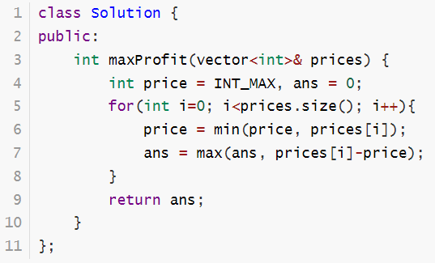
方法三：贪心
第 i 天的最大收益只需要知道前 i 天的最低点就可以算出来了。而第 i 天以前（包括第 i 天）的最低点和前 i-1 天的最低点有关，
令 dp[i] 表示截止到 i，价格的最低点，初始化 dp[0]=prices[0]，动态转移方程：dp[i] = min(dp[i-1],prices[i])
得到了前 i 天的最低点以后，只需要维护一个 max 用来保存最大收益就可以了，代码如下：
复杂度分析
时间复杂度：O(n)，只需要遍历一次。
空间复杂度：O(n)，只使用了常数个变量。
复杂度分析
时间复杂度：O(n)，只需要遍历一次。
空间复杂度：O(1)，只使用了常数个变量。
Notes:
因为股票就买卖一次，那么贪心的想法很自然就是取最左最小值，取最右最大值，那么得到的差值就是最大利润

Slide 11
方法三：动态规划
如果第i天不持有股票即dp[i][1]， 也可以由两个状态推出来
第i-1天就不持有股票，那么就保持现状，所得现金就是昨天不持有股票的所得现金 即：
dp[i - 1][1]
第i天卖出股票，所得现金就是按照今天股票价格卖出后所得现金即：prices[i] + dp[i - 1][0]
同样dp[i][1]取最大的，
dp[i][1] = max(dp[i - 1][1], prices[i] + dp[i - 1][0]);
确定dp数组（dp table）以及下标的含义
dp[i][0] 表示第i天持有股票所得最多现金，
开始现金是0，那么加入第i天买入股票现金就是 -prices[i]， 这是一个负数。
dp[i][1] 表示第i天不持有股票所得最多现金
“持有”不代表就是当天“买入”！也有可能是昨天就买入了，今天保持持有的状态
确定递推公式
如果第i天持有股票即dp[i][0]， 那么可以由两个状态推出来
第i-1天就持有股票，那么就保持现状，所得现金就是昨天持有股票的所得现金 即：dp[i - 1][0]
第i天买入股票，所得现金就是买入今天的股票后所得现金即：-prices[i]
那么dp[i][0]应该选所得现金最大的，所以
dp[i][0] = max(dp[i - 1][0], -prices[i]);
dp数组如何初始化
dp[i][0] = max(dp[i - 1][0], -prices[i]);
和 dp[i][1] = max(dp[i - 1][1], prices[i] + dp[i - 1][0]);
其基础都是要从dp[0][0]和dp[0][1]推导出来。
那么dp[0][0]表示第0天持有股票，此时的持有股票就一定是买入股票了，因为不可能有前一天推出来，所以dp[0][0] -= prices[0];
dp[0][1]表示第0天不持有股票，不持有股票那么现金就是0，所以dp[0][1] = 0;
Notes:
本题中只能买卖一次，持有股票之后哪还有现金呢？
很多同学把“持有”和“买入”没区分清楚。
确定遍历顺序
从递推公式可以看出dp[i]都是由dp[i - 1]推导出来的，那么一定是从前向后遍历。

Slide 12
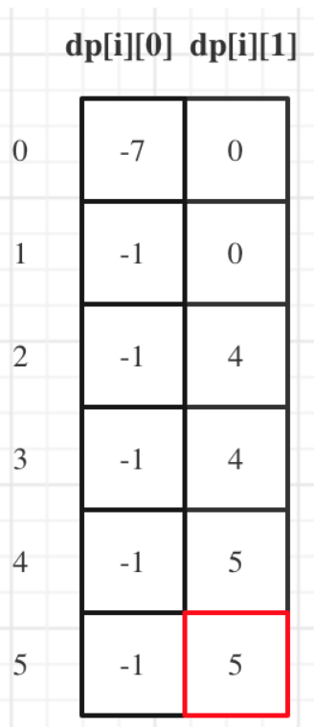
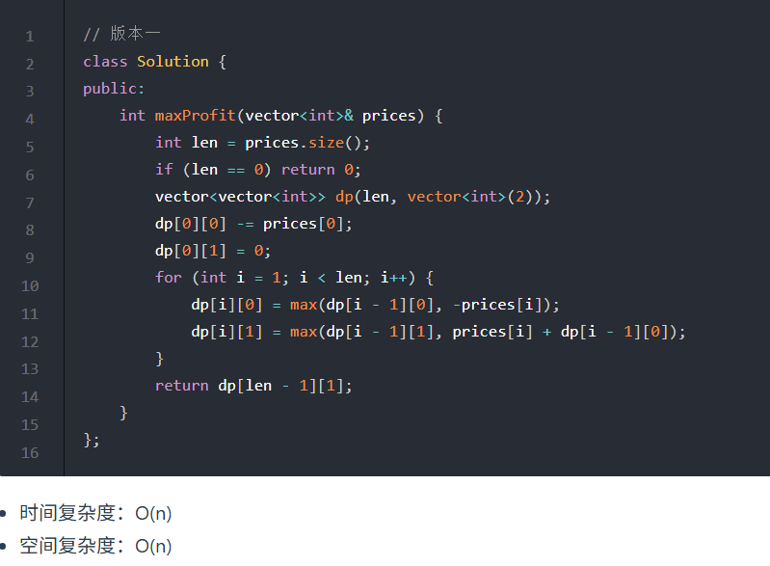
dp[5][1]就是最终结果。
为什么不是dp[5][0]呢？
因为本题中不持有股票状态所得金钱一定比持有股票状态得到的多！

Slide 13
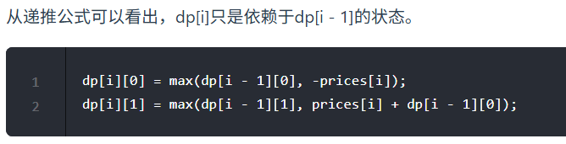
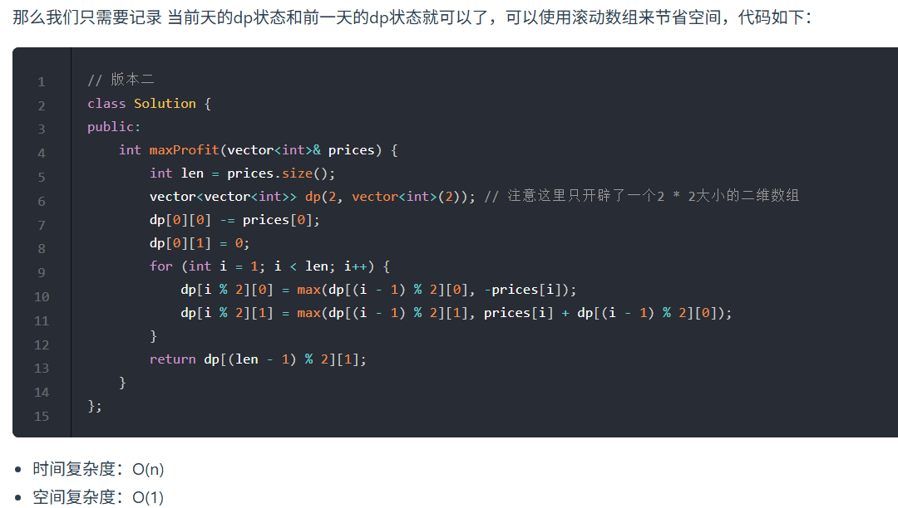

Slide 14
Question2: Best Time to Buy and Sell Stock II
Description: You are given an array prices where prices[i] is the price of a given stock on the ith day. On each day, you may decide to buy and/or sell the stock. You can only hold at most one share of the stock at any time. However, you can buy it then immediately sell it on the same day.
Returned Value: Return the maximum profit you can achieve from this transaction.
Example 1:
Input: prices = [7,1,5,3,6,4]
Output: 7
Explanation: Buy on day 2 (price = 1) and sell on day 3 (price = 5), profit = 5-1 = 4.Then buy on day 4 (price = 3) and sell on day 5 (price = 6), profit = 6-3 = 3.Total profit is 4 + 3 = 7.
Example 2:
Input: prices = [7,6,4,3,1]
Output: 0
Explanation: There is no way to make a positive profit, so we never buy the stock to achieve the maximum profit of 0.
Notes:
允许多笔交易

Slide 15
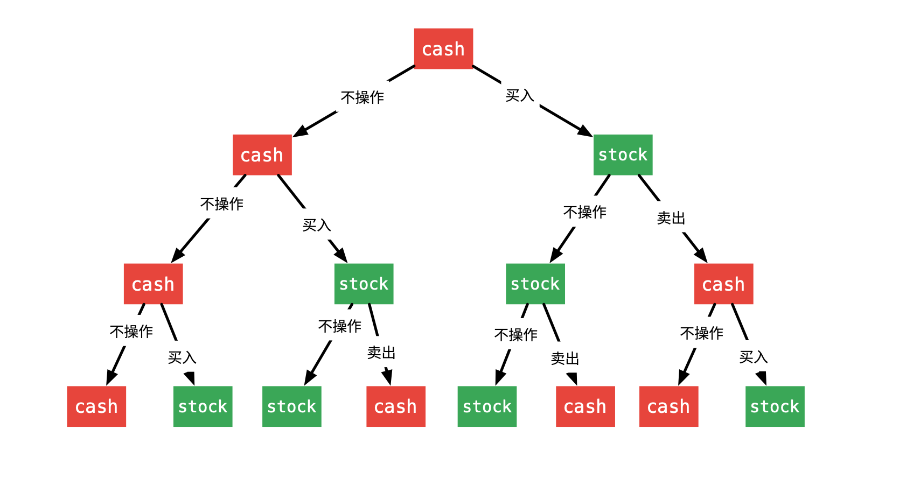
Answer
方法一：暴力搜索（超时）
根据题意：由于不限制交易次数，在每一天，就可以根据当前是否持有股票选择相应的操作。

Slide 16
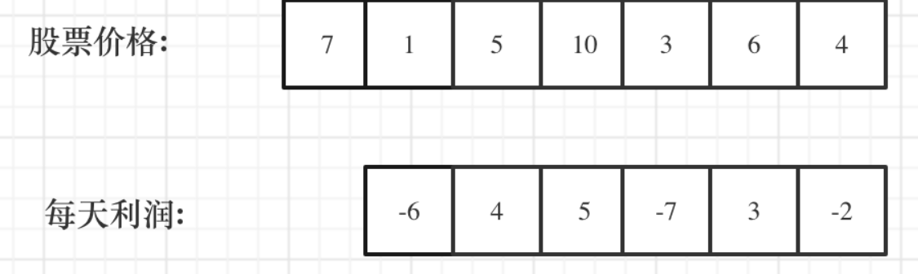
贪心
这道题目可能我们只会想，选一个低的买入，再选个高的卖，再选一个低的买入.....循环反复。
如果想到其实最终利润是可以分解的，那么本题就很容易了！
如何分解呢？
假如第 0 天买入，第 3 天卖出，那么利润为：prices[3] - prices[0]。
相当于(prices[3] - prices[2]) + (prices[2] - prices[1]) + (prices[1] - prices[0])。
此时就是把利润分解为每天为单位的维度，而不是从 0 天到第 3 天整体去考虑！
那么根据 prices 可以得到每天的利润序列：(prices[i] - prices[i - 1]).....(prices[1] - prices[0])
局部最优：收集每天的正利润，全局最优：求得最大利润。
局部最优可以推出全局最优，找不出反例
Notes:
贪心

Slide 17
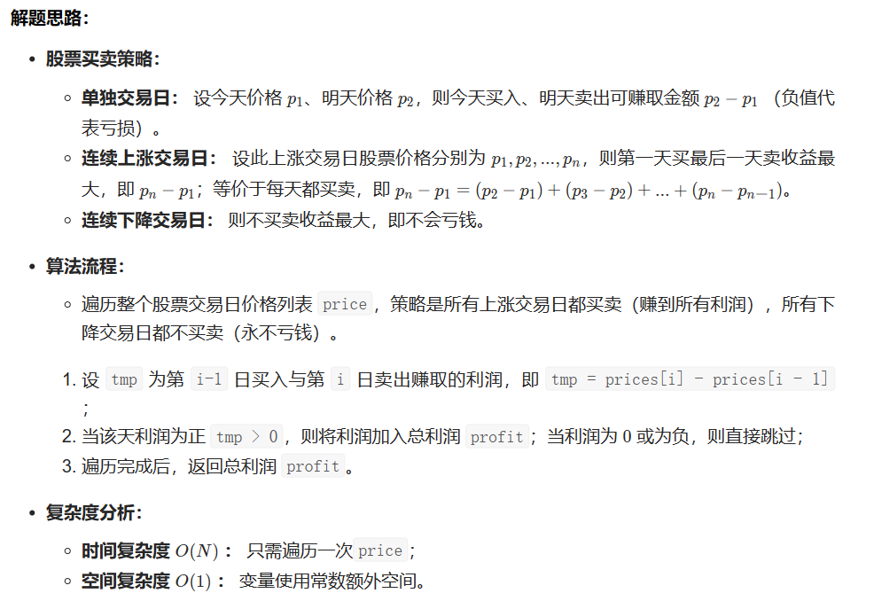
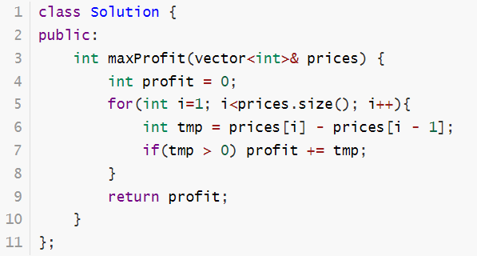
贪心思想：把可能跨越多天的买卖都化解成相邻两天的买卖

Slide 18
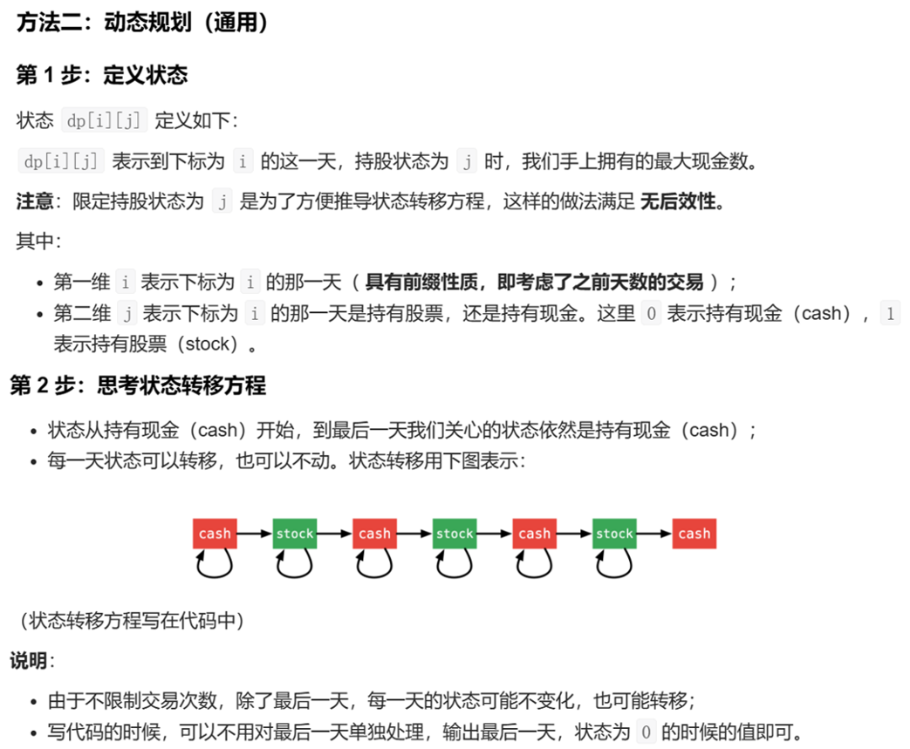
dp[i][0] 表示第i天持有股票所得现金。
dp[i][1] 表示第i天不持有股票所得最多现金
如果第i天持有股票即dp[i][0]， 那么可以由两个状态推出来
第i-1天就持有股票，那么就保持现状，所得现金就是昨天持有股票的所得现金 即：
dp[i - 1][0]
第i天买入股票，所得现金就是昨天不持有股票的所得现金减去 今天的股票价格 即：
dp[i - 1][1] - prices[i]
唯一不同的地方，就是推导dp[i][0]的时候，第i天买入股票的情况
第i天不持有股票即dp[i][1]的情况
第i-1天就不持有股票，那么就保持现状，所得现金就是昨天不持有股票的所得现金 即：dp[i - 1][1]
第i天卖出股票，所得现金就是按照今天股票价格卖出后所得现金即：prices[i] + dp[i - 1][0]
Notes:
那么第i天持有股票即dp[i][0]，如果是第i天买入股票，所得现金就是昨天不持有股票的所得现金 减去 今天的股票价格 即：dp[i - 1][1] - prices[i]。

Slide 19
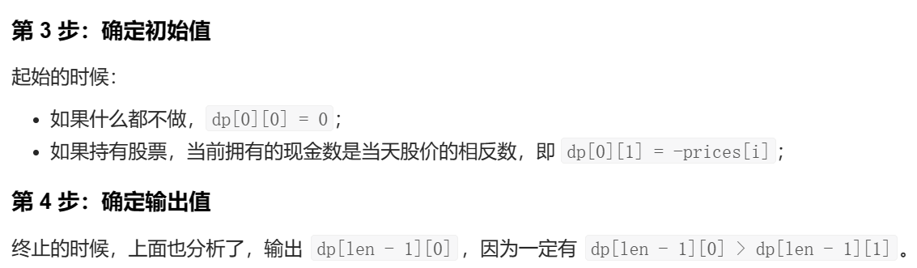
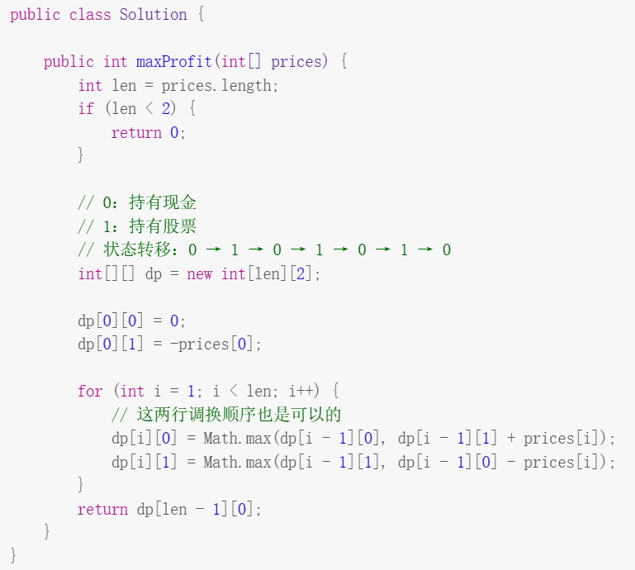
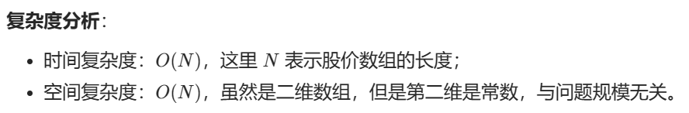
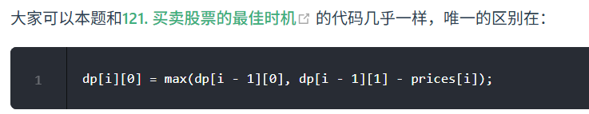

Slide 20
Question3: Best Time to Buy and Sell Stock III
Description: You are given an array prices where prices[i] is the price of a given stock on the ith day. Find the maximum profit you can achieve. You may complete at most two transactions.
Note: You may not engage in multiple transactions simultaneously (i.e., you must sell the stock before you buy again).
Returned Value: Return the maximum profit you can achieve from this transaction.
Example 1:
Input: prices = [1,2,3,4,5]
Output: 4
Explanation: Buy on day 1 (price = 1) and sell on day 5 (price = 5), profit = 5-1 = 4.
Note that you cannot buy on day 1, buy on day 2 and sell them later, as you are engaging multiple transactions at the same time. You must sell before buying again.
Example 2:
Input: prices = [7,6,4,3,1]
Output: 0
Explanation: In this case, no transaction is done, i.e. max profit = 0.
Notes:
你最多可以完成 两笔 交易。
关键在于至多买卖两次，这意味着可以买卖一次，可以买卖两次，也可以不买卖。

Slide 21
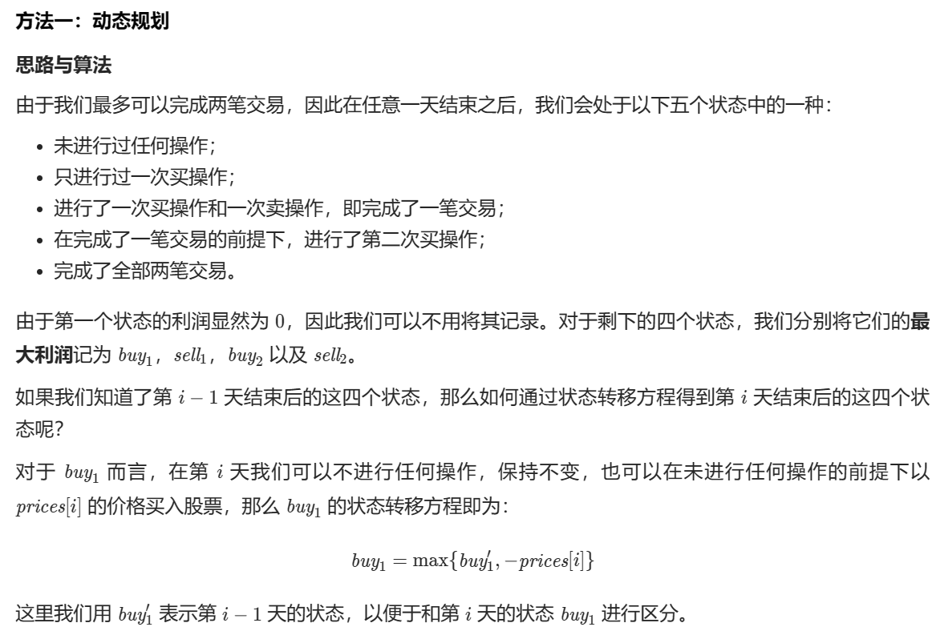
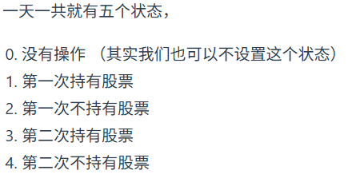
Answer
Notes:
5个状态

Slide 22
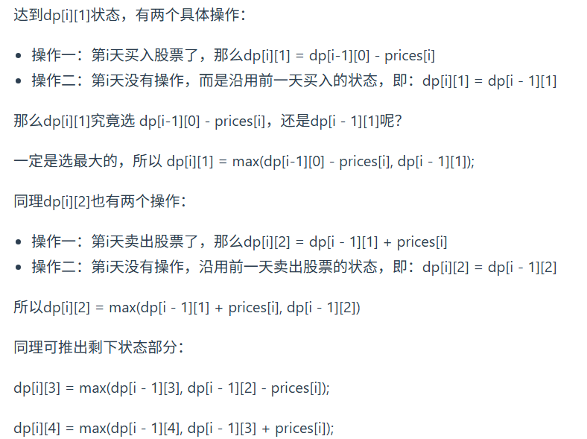
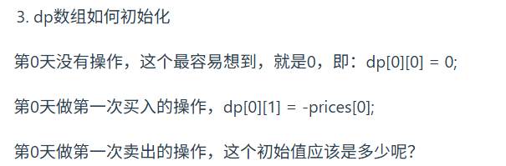
此时还没有买入，怎么就卖出呢？ 其实大家可以理解当天买入，当天卖出，所以dp[0][2] = 0;
所以第二次买入操作，初始化为：
dp[0][3] = -prices[0];
同理第二次卖出初始化dp[0][4] = 0;
Notes:
第二次买入依赖于第一次卖出的状态，其实相当于第0天第一次买入了，第一次卖出了，然后再买入一次（第二次买入），那么现在手头上没有现金，只要买入，现金就做相应的减少。

Slide 23
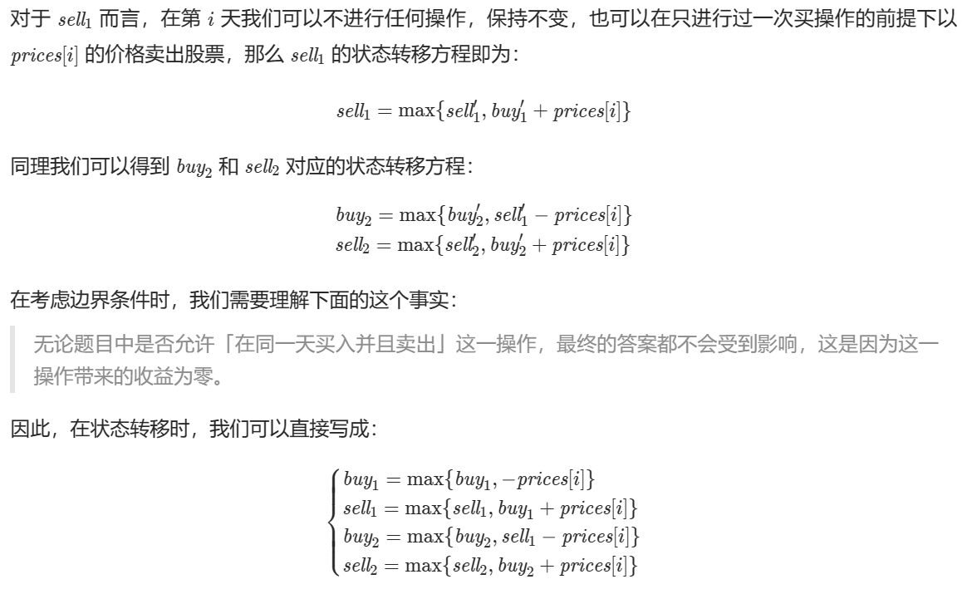
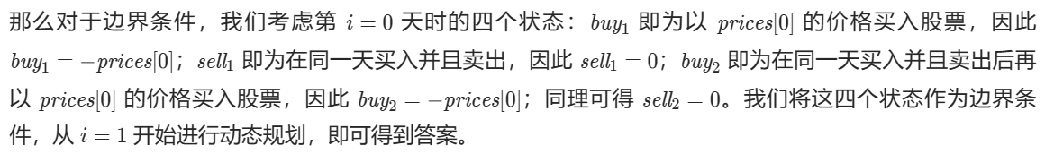

Slide 24
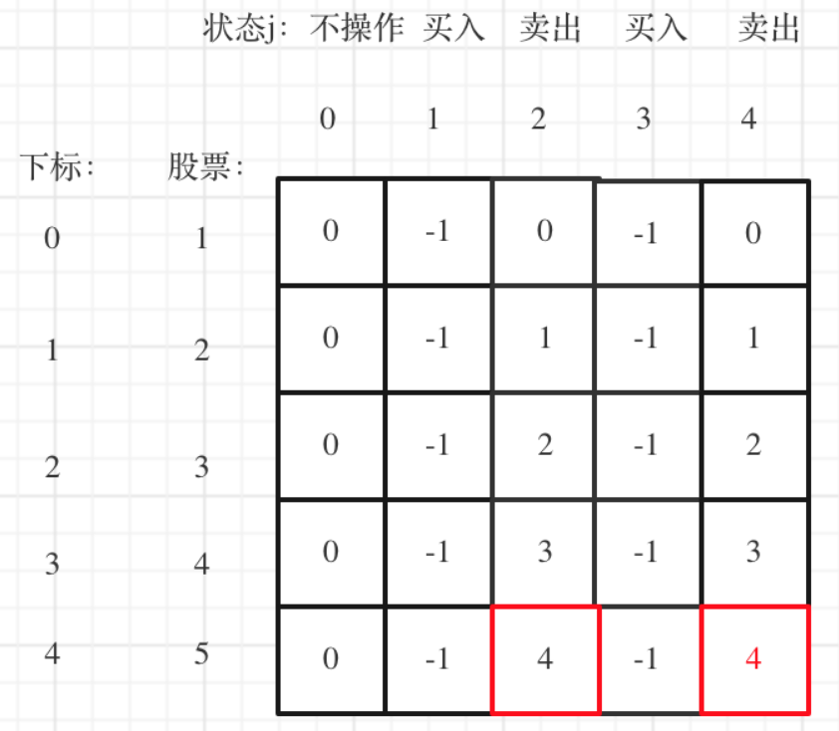
如果第一次卖出已经是最大值了，那么我们可以在当天立刻买入再立刻卖出。所以dp[4][4]已经包含了dp[4][2]的情况。也就是说第二次卖出手里所剩的钱一定是最多的。
所以最终最大利润是dp[4][4]
Notes:
大家可以看到红色框为最后两次卖出的状态
现在最大的时候一定是卖出的状态，而两次卖出的状态现金最大一定是最后一次卖出

Slide 25
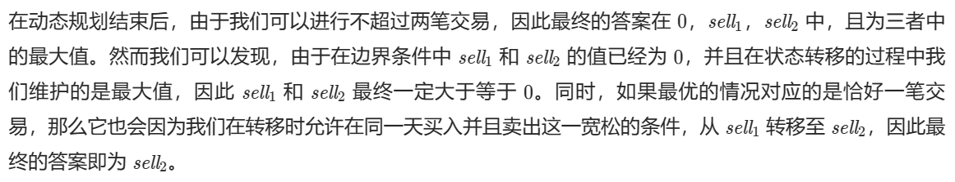
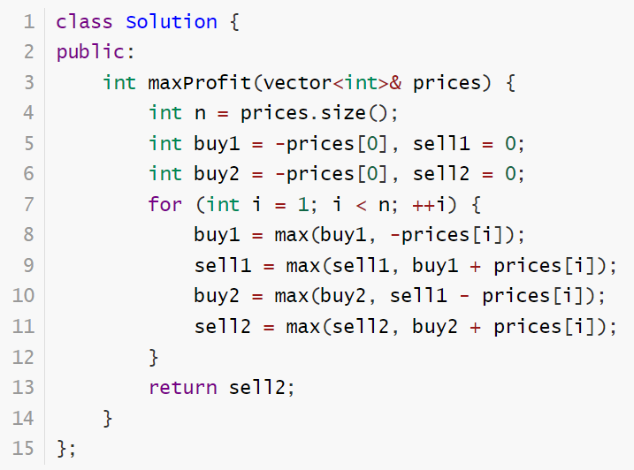
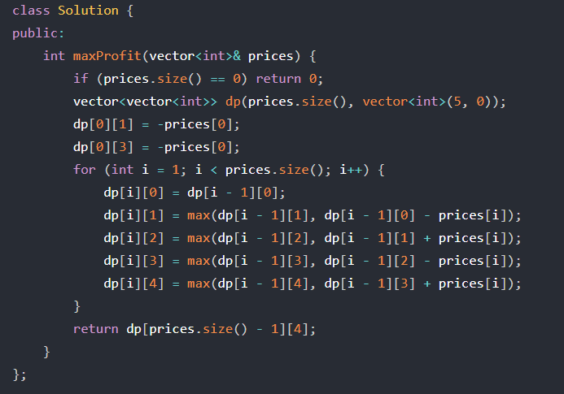
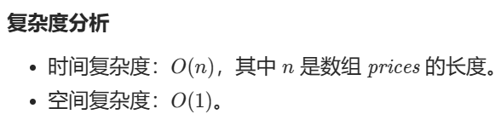


Slide 26
